Slide 1
Manual Vinculação de Avaliadores e
Agendamento RAIC
- COORDENADOR DE UNIDADE -

Slide 2
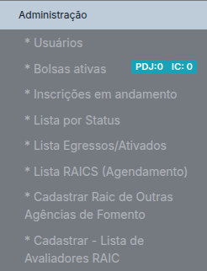
Menu de Acesso
Menu lateral esquerdo, no Bloco ADMINISTRAÇÃO: ‘Cadastrar – Lista de Avaliadores Raic’

Slide 3
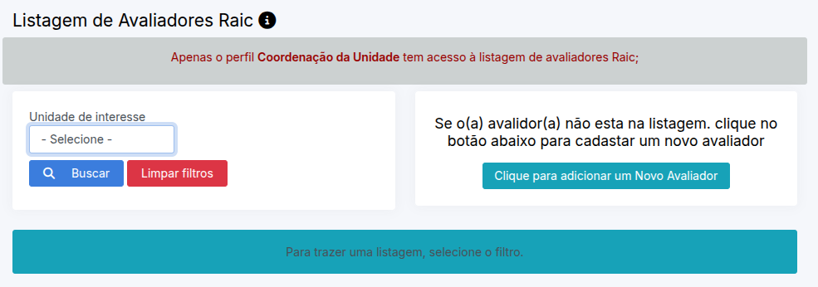
Tela Listagem de Avaliadores Raic
Nesta tela serão listados todos os avaliadores já vinculados às RAICS da unidade selecionada

Slide 4
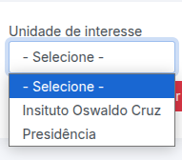
Tela Listagem de Avaliadores Raic
Selecione a unidade desejada e clique em Buscar

Slide 5
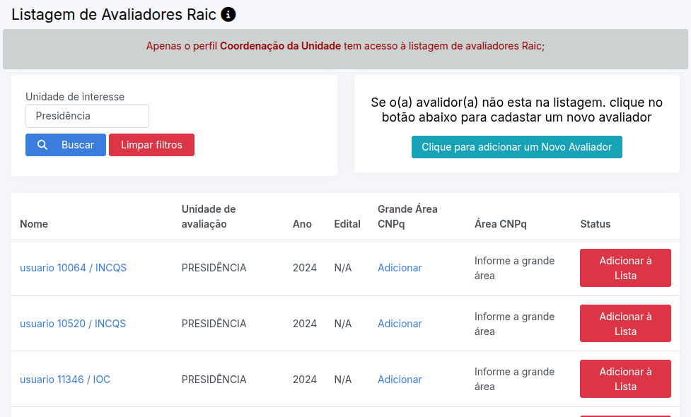
Tela Listagem de Avaliadores Raic
Selecione a unidade desejada no filtro e clique em Buscar. A listagem será exibida em tela:

Slide 6
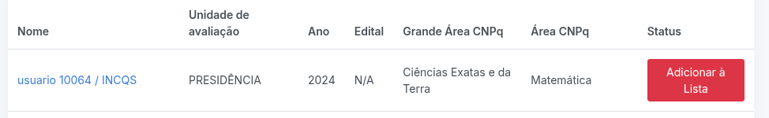
Tela Listagem de Avaliadores Raic
Cada avaliador já associado a uma RAIC da unidade selecionada aparece na listagem, com as informações de nome/unidade que o usuário está vinculado, unidade que realizou a avaliação, o último ano que atuou como avaliador nesta unidade, Grande área e área

Slide 7
Tela Listagem de Avaliadores Raic
Para habilitar um usuário da lista para a RAIC atual, basta clicar no botão vermelho ‘Adicionar à Lista’

Slide 8
Tela Listagem de Avaliadores Raic
Automaticamente o avaliador já estará associado à RAIC atual
  Será apresentada a mensagem de sucesso da operação
  O botão passa a ser verde com a informação de ‘Confirmado’

Slide 9
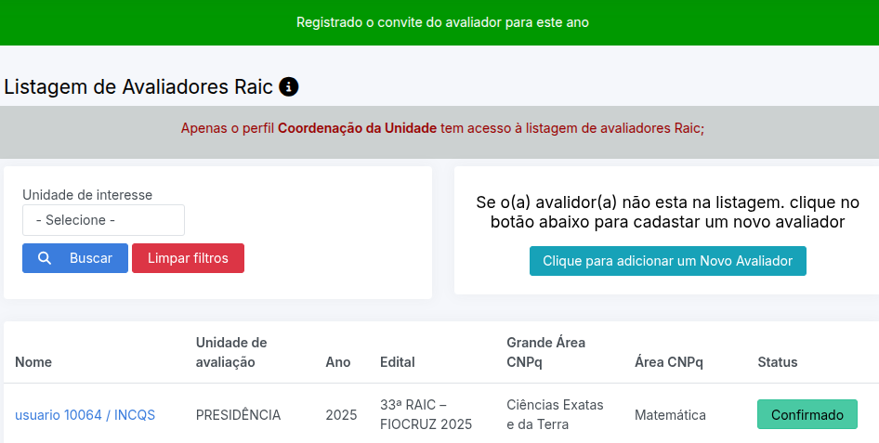
Tela Listagem de Avaliadores Raic

Slide 10
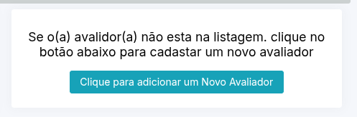
Tela Listagem de Avaliadores Raic
Para cadastrar um novo avaliador
  Caso seja a primeira vez que um usuário será avaliador em sua unidade, o coordenador poderá cadastrá-lo aqui:

Slide 11
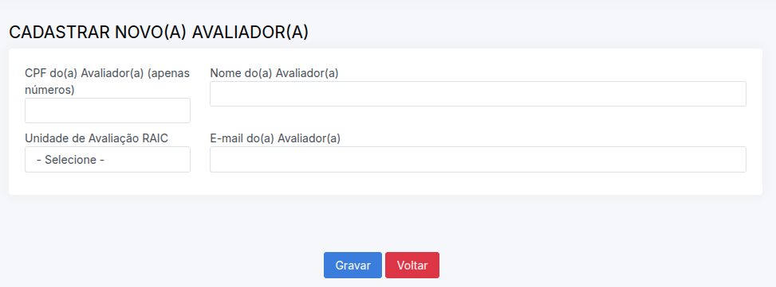
Tela Listagem de Avaliadores Raic
O coordenador será direcionado para o formulário de cadastro do novo avaliador

Slide 12
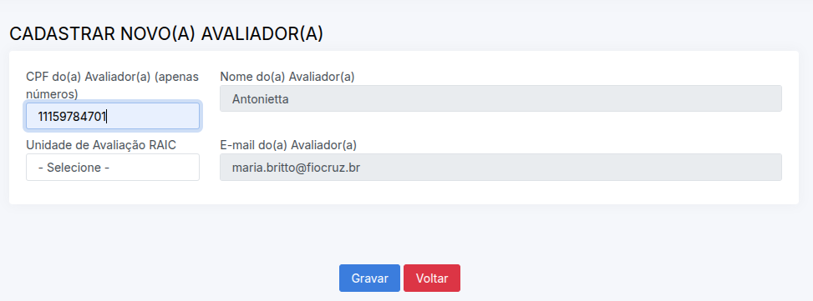
Tela Listagem de Avaliadores Raic
Se o cpf informado já estiver na base, os dados serão carregados dinamicamente:
Será necessário informar a unidade desejada para associar este avaliador

Slide 13
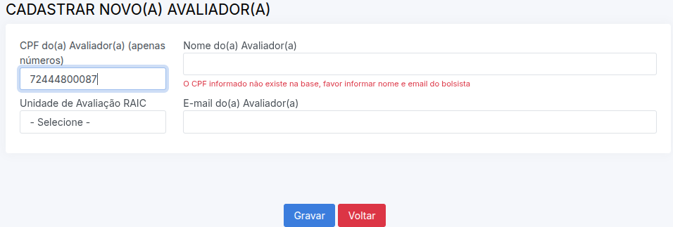
Tela Listagem de Avaliadores Raic
Se o cpf informado não estiver na base, o coordenador deverá informar os demais dados para cadastro do novo avaliador:
Será necessário informar a unidade desejada para associar este avaliador

Slide 14

Tela Listagem de Avaliadores Raic
Após o preenchimento dos dados clique em Gravar
  Será apresentada a mensagem de sucesso:
  O novo avaliador já estará na listagem:

Slide 15
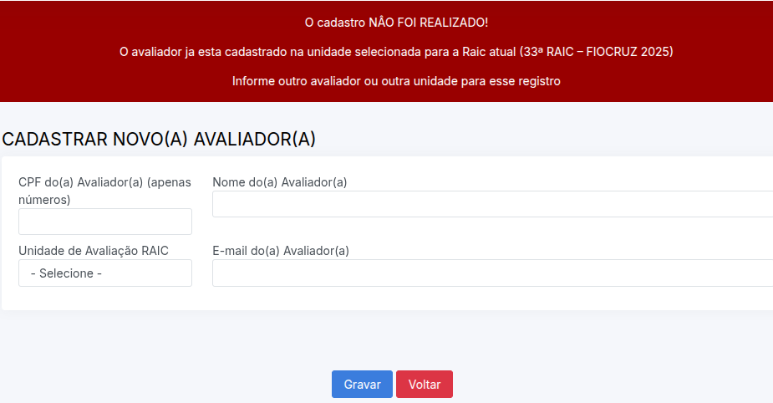
Tela Listagem de Avaliadores Raic
Caso o cpf informado já esteja na listagem, o sistema impedirá a repetição:

Slide 16
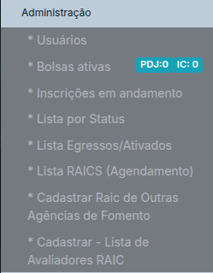
Tela Listagem de Avaliadores Raic
Após a alimentação da listagem dos avaliadores que participarão das avaliações da RAIC atual em sua unidade, o próximo passo será vincular as bancas de cada Raic. Acesse o menu lateral esquerdo ‘Lista RAICS (agendamento)’

Slide 17
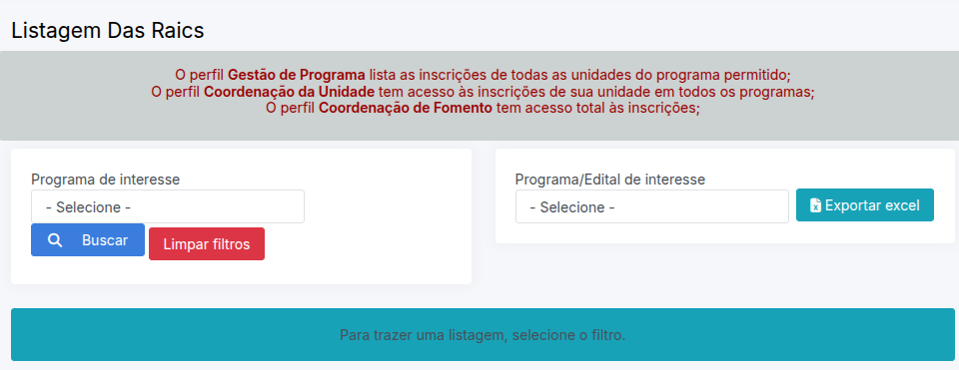
Tela Listagem Das Raics
Essa tela lista as RAICS da sua unidade:

Slide 18
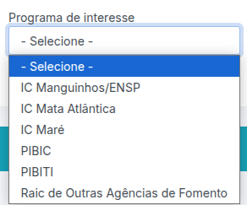
Tela Listagem Das Raics
Selecione o filtro conforme o desejado
  Ao selecionar um programa, serão listados as Raics dos editais de renovação do programa selecionado
  A opção de ‘Raic de Outras Agências de Fomento’ lista as RAIC que não esta associado à Renovação de bolsa

Slide 19
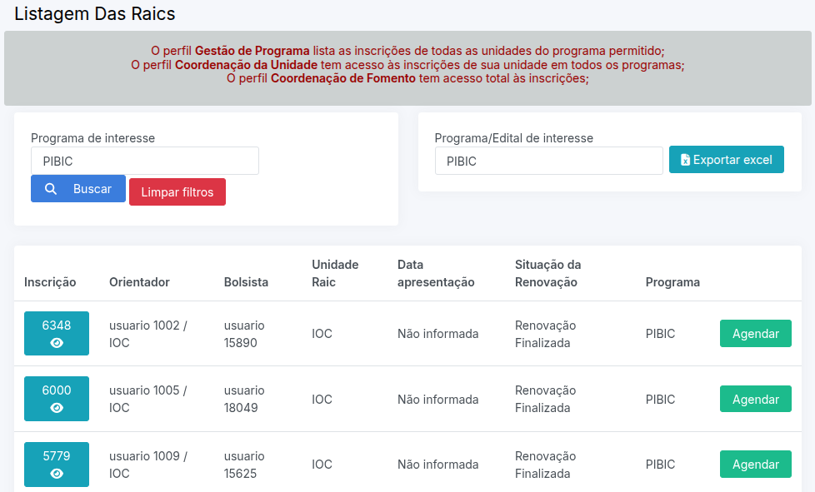
Tela Listagem Das Raics
Após a seleção do Filtro, será montada a listagem com todas as unidades que o coordenador gerencia:

Slide 20
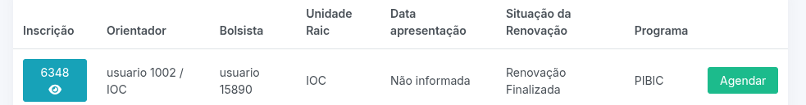
Tela Listagem Das Raics
Para agendar a Raic, basta clicar no botão ‘Agendar’

Slide 21
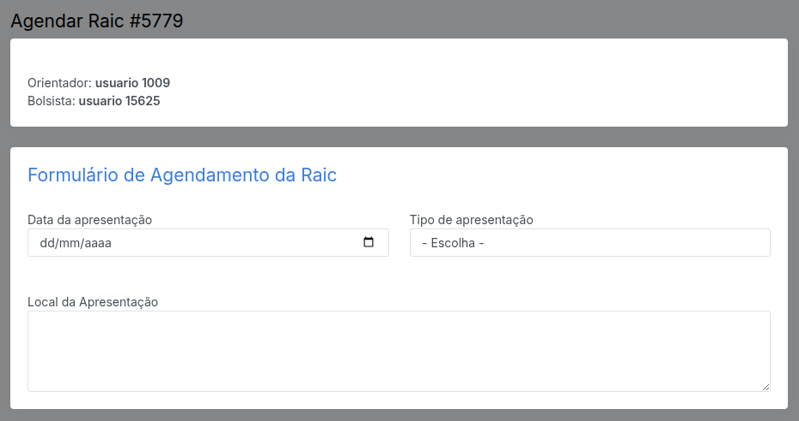
Tela Listagem Das Raics
Preencha o formulário:
  Formulário de Agendamento da Raic

Slide 22
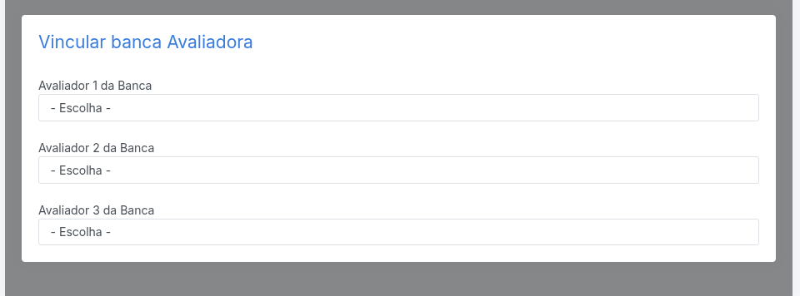
Tela Listagem Das Raics
Preencha o formulário:
  Vincular banca Avaliadora

Slide 23
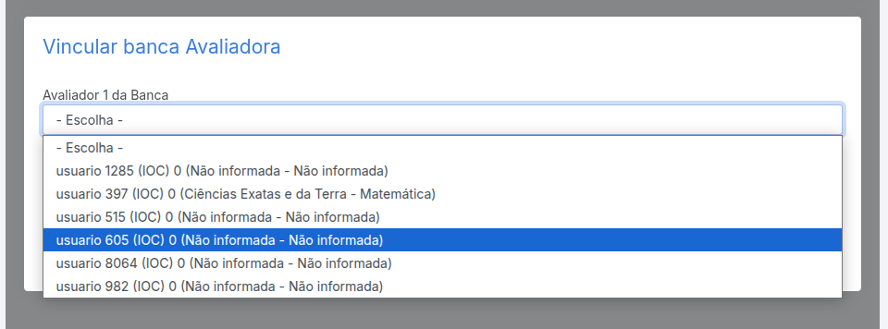
Tela Listagem Das Raics
As opções dos avaliadores é montada de acordo com a lista criada no passo anterior
  O número que aparece entre o nome do avaliador e a área é o total de trabalhos em sua unidade que ele fará avaliação na Raic atual

Slide 24
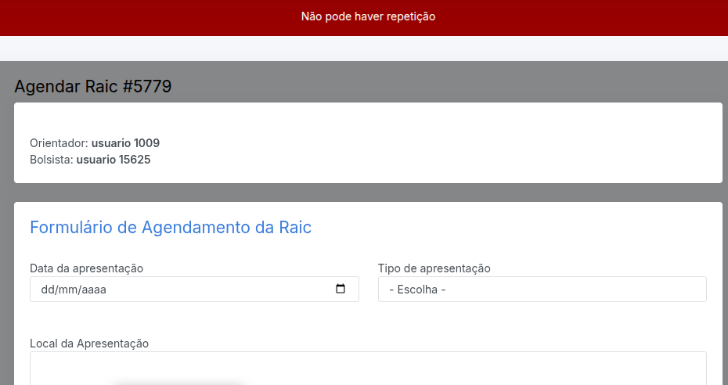
Tela Listagem Das Raics
Caso seja informado avaliadores em duplicidade, o sistema fará o bloqueio da ação

Slide 25
Tela Listagem Das Raics
Após os dados preenchidos corretamente, clique em ‘Confirmar Agendamento’
  Será informada a mensagem de sucesso
  A data de apresentação será informada na listagem
  Será disponibilizado um botão de reagendamento para as RAICS que já possuem data marcada

Slide 26
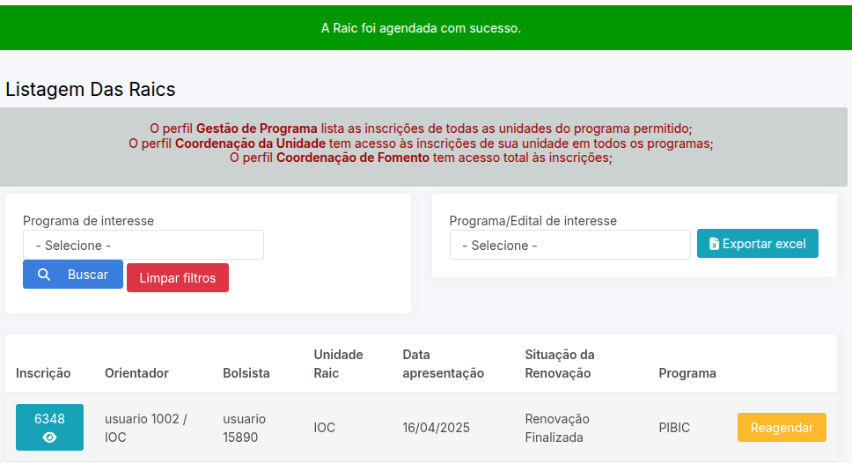
Tela Listagem Das Raics

Slide 27
Reagendamento RAIC
Para alterar as informações da apresentação, clique no botão ‘Reagendar’

Slide 28
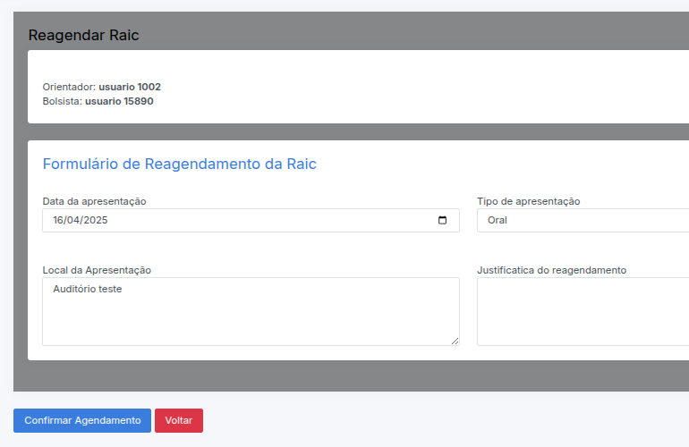
Reagendamento RAIC
Preencha os dados referentes a apresentação
A justificativa é obrigatória com no mínimo 20 caracteres

Slide 29

Reagendamento RAIC
Somente é permitido reagendar a RAIC até a véspera da data de apresentação cadastrada
  O sistema apresentará a seguinte mensagem

Slide 30
Alterar BANCA
Para alterar os avaliadores, clique na tela de detalhes da Raic desejada

Slide 31
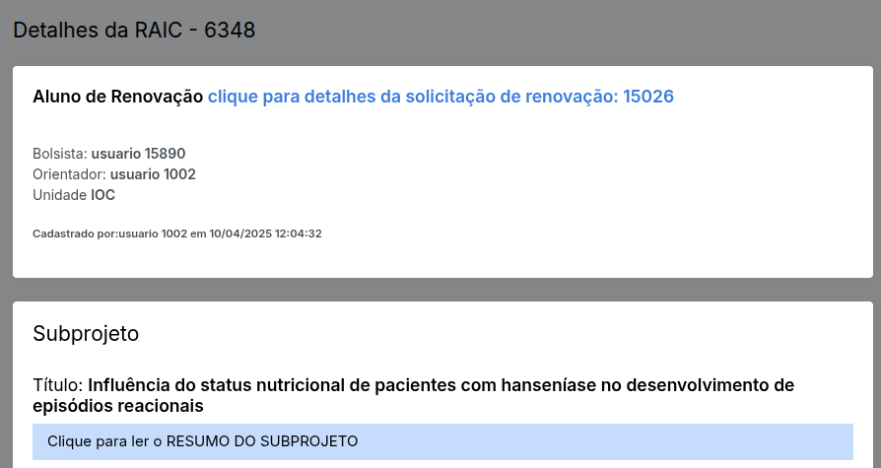
Alterar BANCA
Você será direcionado para a tela de detalhes da RAIC:

Slide 32
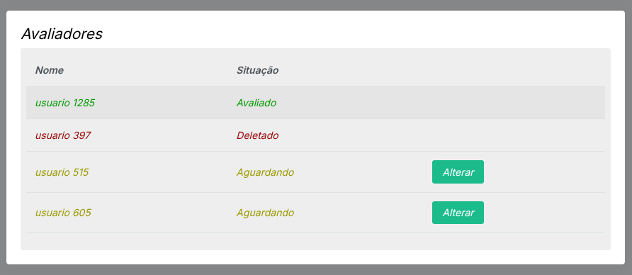
Alterar BANCA
No final desta tela, disponivel apenas para os coordenadores de unidade, estará a listagem dos avaliadores:
  A coluna ‘situação’ aponta o status da avaliação: Aguardando, Avaliado e deletado (quando o avaliador é retirado da banca)

Slide 33


Alterar BANCA
Regras de alteração de banca:
  Somente é permitido alterar a banca até a véspera da data de apresentação:
  Não é possível alterar avaliador que já lançou nota;
  Não é permitido duplicidade de avaliador:

Slide 34
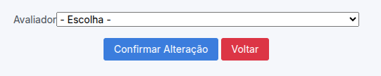
Alterar BANCA
Para completar a alteração, preencha no formulário o nome do novo avaliador e clique em Confirmar alteração:

